Slide 1
Budget 2010

Slide 2
Personnel au 1 septembre 2009

Slide 3
Personnel au 1 septembre 2009
Total: 48+6

Slide 4
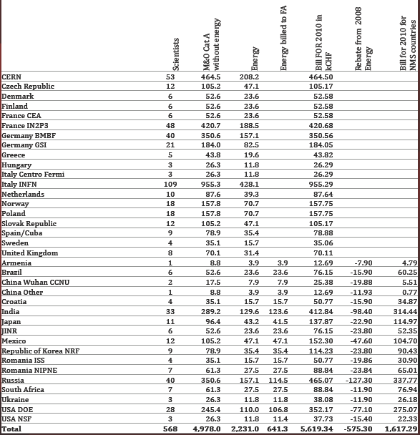
M&O-A RRB – octobre 2009 (KCHF)

Slide 5
M&O-A RRB – octobre 2009 (KCHF)

Slide 6
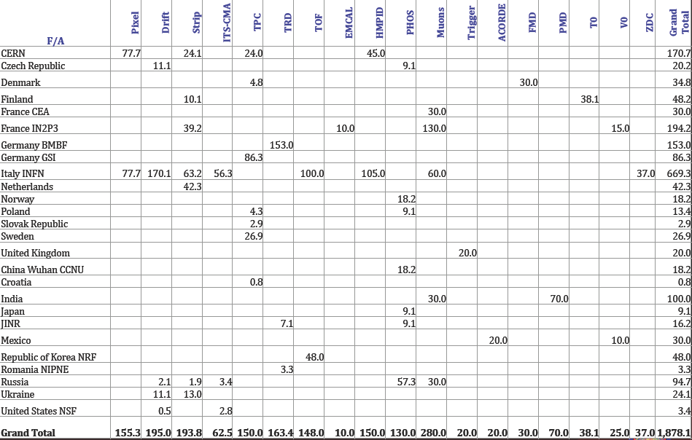
M&O-B RRB – octobre 2009 (KCHF)

Slide 7
M&O-B RRB – octobre 2009 (KCHF)
115??!!

Slide 8
Remarque
La France contribue pour
11% au M&O-B (reflète l’investissement)
9.5% au M&O-A (reflète les forces pour l’exploitation)
Déficit en ressources humaines
8 personnes

Slide 9
Ne concerne que l’IN2P3

Slide 10
Budget 2010
Total: 1.488.301 €
1 CHF =0,662 €

Slide 11
Remarque
Les contributions M&O-B sont
payées sur un compte CERN ad hoc
SSD: 26.000 €
Muon Trigger: 27.000 €
EMCAL: 10.000 €
inclues dans le budget des laboratoires
VZERO (IPNL): 10.000 €
MUON Tracking:
IPNL: 5.000 €
IPNO: 20.000 €
SUBATECH: 26.500 €
1 CHF = 0,662 €

Slide 12
Budget 2010
Total: 642.274 €

Slide 13
Budget 2010
Total: 122.200 €

Slide 14
Budget 2010
Total: 38.000 €
+ 15.000 € M&O-B

Slide 15
Budget 2010
Total: 219.218 €
dont 19.218 € de vacataires
+ 26.500 € M&O-B

Slide 16
Budget 2010
Total: 97.300 €
dont 2.300 € de vacataires
+ 20.000 € M&O-B

Slide 17
Budget 2010
Total: 99.500 €

Slide 18
Budget 2010
Total: 62.900 €

Slide 19
Remarque
Disparité dans les coûts par personnel

Slide 20
Upgrade
Quelques considérations en vrac
Les programmes d’upgrade sont en cours de définition et de validation
Deux créneaux d’installation sont envisagés: 2014 et 2017
La participation française devrait être relativement du même ordre que sa contribution à l’investissement (11%), soit au moins de l’ordre de 2 M €
Rappel investissement IN2P3 (Core, CF, CI, CtC): 8,25 M €
Les contributions devraient être choisies selon les intérêts scientifiques et les capacités technologiques

Slide 21
Remarque
Les projets discutés aujourd’hui par ALICE et en France
EMCAL (LPSC, SUBATECH):
extension XCal, projet approuvé par le CB (23/10/2009)
Extension FullEMCal, faisabilité technique à l’étude
Vertexer MUON (IPNL)
Faisabilité à démontrer
I-ITS (IPHC)
Discussions sur la technologie pixel
Participation à d’autres projets pourraient être envisagée (FOCAL,…)

Slide 22
Profil du budget upgrade
Le profil de financement s’étalera entre 2011 et 2017
Répartition entre projets à définir lorsque les LoI seront approuvées
Demande pour 2010 pour XCal
450K €
Total: 1.488.301 €

